Slide 1

NAMA : MONICA TIFANI ZAHARA
NRP : 171111077

Slide 2
ISI NOVEL
Novel ini mengisahkan sebuah kehidupan anak Melayu Belitong yaitu Arai,Ikal dan Jimbron yang penuh dengan tantangan,lika-liku kehidupan dan pengorbanan yang begitu menakjubkan sehingga kita percaya akan kekuatan cinta,mimpi dan juga kuasa Allah.
Tiga orang pemimpi. Setelah tamat SMP, melanjutkan ke SMA Bukan Main, di sinilah perjuangan dan mimpi ketiga pemberani ini dimulai. Selesai SMA,Arai dan Ikal memutuskan merantau kepulau jawa .Tahun berikutnya, Ikal memutuskan untuk kuliah di Ekonomi UI. Dan setelah lulus, ada lowongan untuk mendapatkan biasiswa S2 ke Eropa. Beribu-ribu pesaing berhasil ia singkirkan dan akhrinya sampailah pada pertandingan untuk memperebutkan 15 besar. Saat wawancara tiba, tidak disangka, profesor pengujinya begitu terpukau dengan proposal riset yang diajukan Ikal, meskipun hanya berlatar belakang sarjana Ekonomi yang masih bekerja sebagai tukang sortir, tulisannya begitu hebat. Akhirnya setelah wawancara selesai, siapa yang menyangka,ada kejutan yang luar biasa. Arai pun ikut serta dalam wawancara itu.
Singkat cerita akhirnya sampai juga mereka pulang kampung ke Belitong. Ketika ada surat datang, mereka berdebar-debar membuka isinya. Arai dan Ikal tidak kuasa mengetahui isi dari surat itu. Setelah dibuka, hasilnya adalah keduanya diterima di Perguruan tinggi Sorbone, Prancis. Kedua sang pemimpi ini diterima di Universitas yang sama.Di sinilah perjuangan dari mimpi itu dimulai, dan siap melahirkan anak-anak mimpi berikutnya.

Slide 3
ULASAN PRIBADI
MIMPI… kata dengan lima huruf ini memiliki kekuatan yang cukup besar. Mimpi memberikan semangat, memberikan harapan, memberikan kekuatan.
Andrea Hirata menggambarkan kehidupan Belitong yang sesungguhnya, bagaimana kemiskinan tidak menghalangi mereka untuk selalu bahagia. Mereka mengobati kesedihan dengan senyum dan merayakan kegagalan dengan tawa. Mereka adalah orang-orang yang tak pernah menyerah oleh keadaan, dan selalu membiarkan imajinasi melampaui kondisi. Ditertawakan dan dianggap pengkhayal kelas atas, tak membuat tekad Arai dan Ikal melupakan mimpinya untuk menjelajahi Eropa.
Namun yang terpenting, bukanlah seberapa besar mimpi kalian, melainkan seberapa besar upaya kalian mewujudkan mimpi itu.

Slide 4
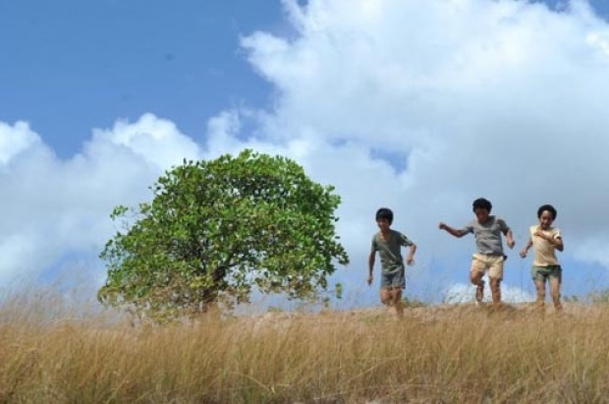
Setiap peristiwa di jagat raya ini adalah potongan-potongan mozaik. Terserak disana-sini, tersebar dalam rentang waktu dan ruang-ruang.Mozaik-mozaik itu akan membangun dirimu dewasa nanti.... “Maka berkelanalah di atas muka bumi ini untuk menemukan mozaikmu”.

Slide 5
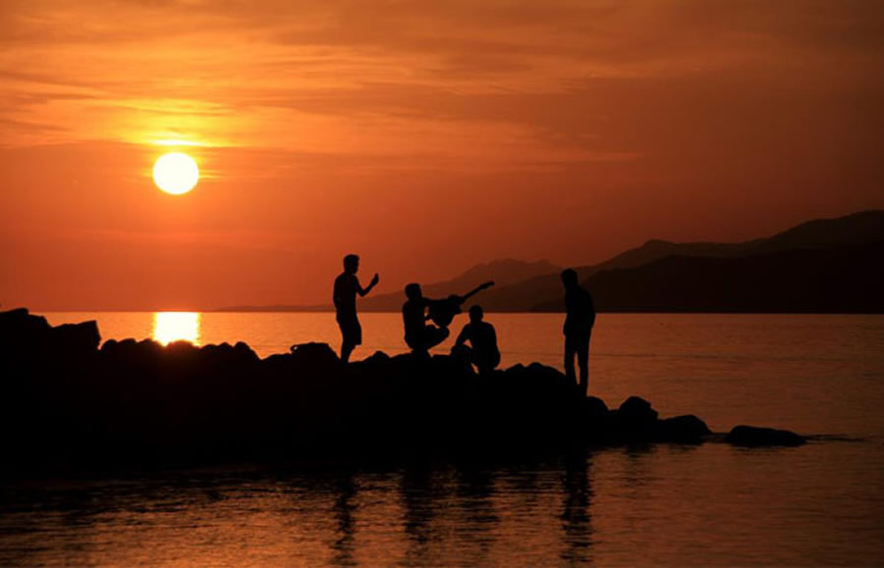
SEKIAN & TERIMAKASIH

